Slide 1
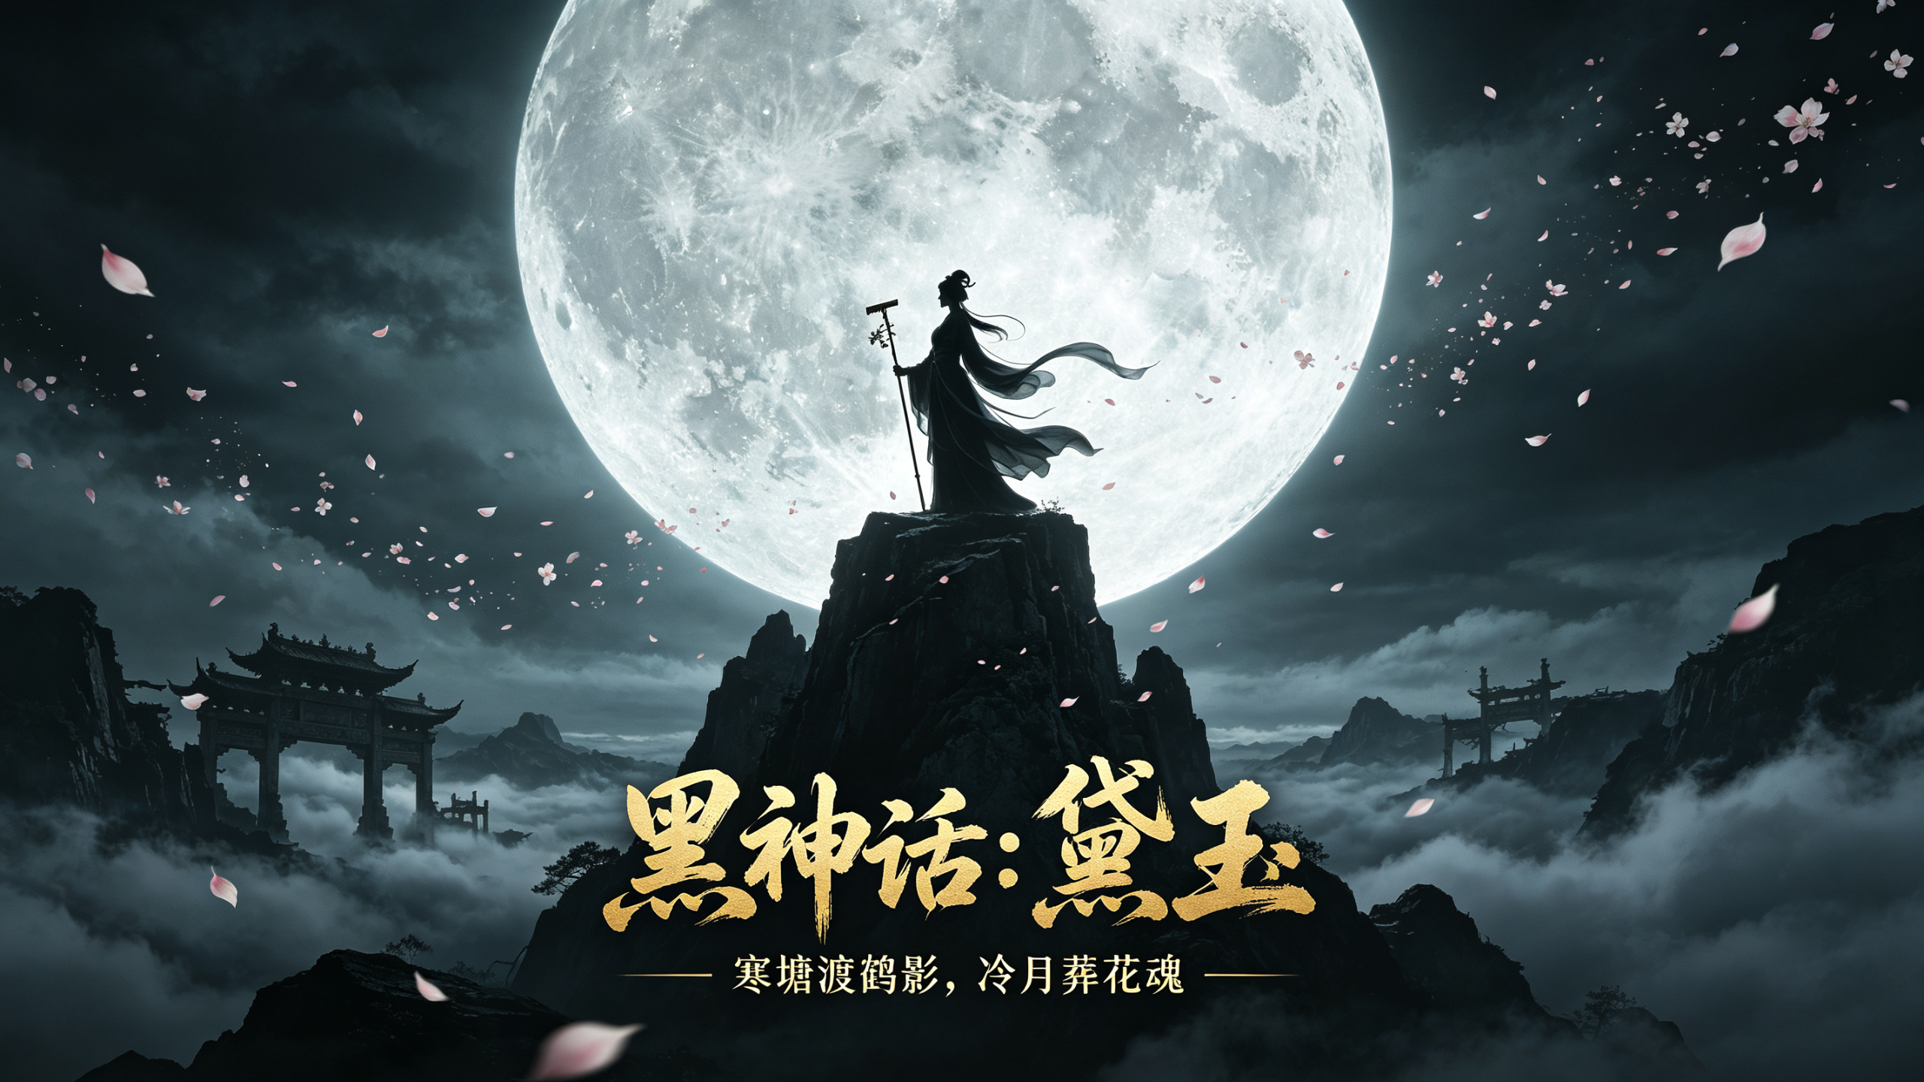

Slide 2
腾讯黑客松 参赛作品
黑 神 话 · 林 黛 玉
Black Myth: Lin Daiyu
潇湘妃子，降世除魔
《黑神话：悟空》 × 《红楼梦》 · 3D 动作角色扮演浏览器游戏
Three.js + WebAudio API · 全程序化生成 · 零外部模型

Slide 3
创意来源
两大中国文化 IP 的碰撞
化学反应
🐵 《黑神话：悟空》— 顶级动作游戏的战斗体验
📕 《红楼梦》— 中国古典文学巅峰之作
将黛玉葬花化为战斗技能，将金陵十二简化为BOSS
▸ 葬花锄 → 葬花剑（近战武器）
▸ 黛玉眼泪 → 泪雨术（远程法术）
▸ 颦颦一笑 → 治疗 + 群体控制
▸ 绛珠仙草 → 天魁星（终极技能）
▸ 金锁 · 妒火 · 风月宝镜 → 三大BOSS机制
故事背景
仙境崩塌，妖魔横行。绛珠仙草转世的林黛玉，手持花锄化成的神器，踏上降妖除魔之路。
穿越潇湘馆、荣国府、太虚幻境三大场景，击败薛宝钗、赵姨娘、镜中魔三大BOSS，
拯救崩坏的红楼仙境。

Slide 4
核心玩法
⚔️ 战斗系统
🌟 四大技能
✨ 视觉反馈
• 连击系统：连续攻击伤害递增 10%
• 左键 · 葬花剑 — 基础近战连击
• 伤害数字浮动（普通/暴击/治疗）
• 闪避翻滚：无敌帧 + 冷却时间
• 右键 · 泪雨术 — 远程花雨弹幕
• 屏幕震动 + 低血量红色心跳
• MP 技能系统：释放技能消耗MP
• Q · 天魁星 — 终极爆发（400伤害）
• 连击计数器实时显示
• 完美闪避 / 精确打击判定
• E · 颦颦一笑 — 治疗+眩晕控制
• BOSS阶段转换全屏通告
• 低血量心跳视觉反馈
• Space · 翻滚闪避（无敌帧）
• 花瓣粒子全程飘落
👹 三大 BOSS — 每个BOSS独有机制 + 三阶段变身
1
薛宝钗 · 金锁迷障
2
赵姨娘 · 妒火炼狱
3
镜中魔 · 太虚幻境
防御反击型 寒气吐息(减速) + 牡丹绽放(定身) 金锁格挡反弹 · HP: 5000
远程召唤型 纸人追踪 + 火焰吐息(多段) 诅咒弹幕 · HP: 7000
瞬移分身型 镜片弹幕 + 瞬移斩击 分身系统 + 碎裂AOE · HP: 10000

Slide 5
技术架构
🧊 Three.js r128
🔊 WebAudio API
⚡ 纯前端技术
🤖 AI 辅助开发
• WebGL 3D 渲染引擎
• 振荡器程序化音效
• 零构建工具 / 零框架
• MiniMax 生成 BGM 音乐
• 程序化几何体建模
• AI 生成 BGM (MiniMax)
• 单 HTML 文件入口
• AI 生成宣传海报
• 无外部模型/贴图
• 5首原创配乐
• 原生 ES6+ JavaScript
• Claude 辅助编码
• 实时光照与粒子系统
• 实时音效混合
• CSS3 动画与布局
• 5小时完成全流程
📦 模块化架构 — 8 个 JS 模块，各司其职
config.js
levels.js
audio.js
world.js
游戏配置
关卡定义
音频管理
世界生成
玩家/BOSS数值、颜色常量
3关卡配置、剧情文本、掉落表
WebAudio音效 + MP3 BGM
地形、天空、光照、粒子
player.js
boss.js
vfx.js
main.js
玩家系统
BOSS系统
视觉特效
游戏主循环
黛玉模型、移动、战斗、状态
3个BOSS模型 + 独立AI
粒子、弹幕、屏幕效果
状态机、相机、UI绑定

Slide 6
角色设计
🌸 林黛玉 — 主角
👑 薛宝钗
金色铠甲 · 流苏裙摆 金锁/盾牌光环 · 牡丹纹饰 防御反击型 · 冰系技能
▸ 外观设计
紫色汉服（4层飘逸裙摆）· 金色腰带 · 发髻+5缕飘发 · 双飘带
▸ 武器
花锄神器 — 竹柄 + 红光刀刃 + 花朵装饰
▸ 表情系统
忧虑眉 · 战斗表情变化
▸ 氛围效果
发光光环环 · 花瓣粒子跟随
🔥 赵姨娘
火焰主题 · 橙红配色 火焰特效 · 纸人召唤 远程召唤型 · 火系技能
▸ 动作系统
行走 · 奔跑 · 呼吸动画 · 攻击动作 · 翻滚
▸ 状态系统
减速（宝钗寒气）· 定身（牡丹绽放）
🪞 镜中魔
紫罗兰色 · 镜面碎片效果 分身能力 · 瞬移特效 瞬移分身型 · 幻系技能

Slide 7
视觉与世界
🎨 色彩体系 — 暗黑国风
✨ 视觉特效系统
• 花瓣粒子系统 — 全程飘落的花瓣
• 剑气波 — 葬花剑攻击弹道
• 火焰拖尾 — 赵姨娘火焰特效
攻击红
治愈青
宝藏金
神秘紫
花瓣粉
泪珠蓝
• 镜面碎片弹幕 — 镜中魔攻击特效
• 屏幕震动 + 低血量红色心跳环
• 伤害数字浮动（普通/暴击/治疗/Boss）
🏔️ 三大场景 — 程序化 3D 世界
第一关 · 潇湘馆
第二关 · 荣国府
第三关 · 太虚幻境
竹林环绕的潇湘仙境 紫色与青色主调 花瓣飘落 · 薄雾弥漫
宏伟的古典宫殿建筑 红色与金色主调 火焰特效 · 庄严肃穆
虚幻的镜像空间 紫色与银色主调 镜面反射 · 时空扭曲
BOSS: 薛宝钗
BOSS: 赵姨娘
BOSS: 镜中魔

Slide 8
开发历程
⏱️ 5 小时 · 14 次提交 · 从零到完整游戏
17:02
v2 · v3
3关卡完整Demo + 战斗手感调优 + BOSS AI
17:12
v4
角色模型全面重做 + 行走/呼吸动画
17:19
v5
模型迭代 + BGM修复 + 移动方向修正
17:50
v6
MiniMax AI 真人BGM + UI布局优化（黑神话风格）
18:08
fix
BGM连续播放 + 剑光特效 + 代码清理
20:08
feat
三BOSS独特外观设计 + 关卡流程修复
21:38
feat
第三关BGM重做 — 唢呐二胡太鼓黑神话红楼梦风格
22:26
final
三BOSS阶段性战斗系统 + 按键残留修复 + 音频优化

Slide 9
项目亮点
🎭
⚡
🧊
🤖
文化融合
极致效率
纯前端3D
AI 协作
黑神话 × 红楼梦 两大国民IP创意碰撞
5小时从零到完整 14次Git提交迭代
Three.js程序化建模 零外部模型/贴图
MiniMax生成BGM Claude辅助编码
8
3
3
4
5
~216KB
JS 模块
关卡场景
BOSS 战
玩家技能
首BGM
代码量
「 花谢花飞花满天，红消香断有谁怜 」
— 黛玉葬花 · 以诗词入战斗，以文化铸游戏

Slide 10
感 谢 聆 听
黑神话·林黛玉 — 潇湘妃子，降世除魔
Three.js + WebAudio API · 纯前端 3D 动作游戏
腾讯黑客松 2026 · 所有图形与音效均为程序化生成

